Slide 1



JavaScript Runtime for non-Browser (server)
NodeJS Deno Bun

Slide 2


ผู้สร้าง NodeJS
https://github.com/nodejs/node
NodeJS
เมื่อปี 2009 Ryan Dahl ต้องการเพิ่มประสิทธิภาพ และแก้ปัญหาข้อจำกัดของเซิร์ฟเวอร์เว็บรุ่นเก่า เขาเลยมีความคิดที่จะสร้าง Node.js
ที่สามารถรองรับการทำงานแบบ non-blocking
เพื่อให้เซิร์ฟเวอร์ทำงานได้เร็วขึ้นและมีประสิทธิภาพมากขึ้น
โดยใช้ V8 JavaScript engine ของ Google
มาเป็นแกนกลางในการพัฒนา Node.js
ทำให้ Node.js กลายเป็นแพลตฟอร์ม
ที่รองรับการเขียนโปรแกรมแบบ asynchronous ได้ดี
และเป็นการปฏิวัติวงการการพัฒนาเว็บเซิร์ฟเวอร์เลยทีเดียว!
https://www.youtube.com/watch?v=jo_B4LTHi3I

Slide 3
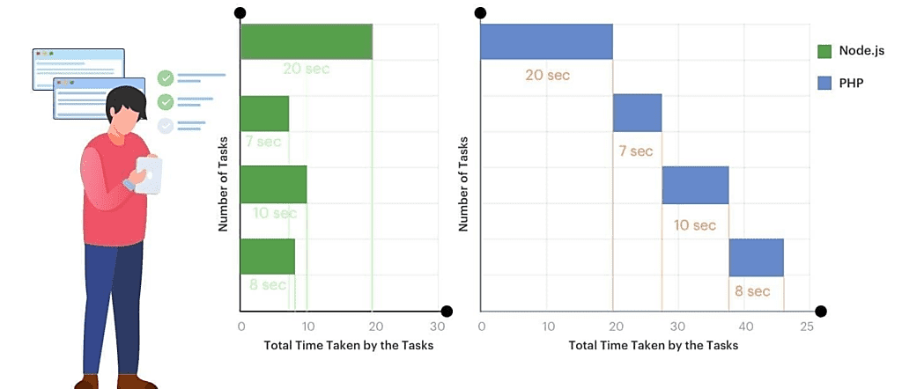
Node.JS | non-blocking I/O vs PHP Speed
https://externlabs.com/blogs/node-js-vs-php/

Slide 4
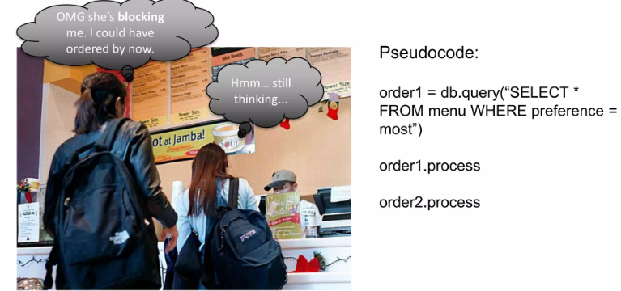
Blocking I/O Model
https://www.slideshare.net/slideshow/intro-to-node-and-non-blocking-io/24350440#13

Slide 5

Non-Blocking I/O Model
https://www.slideshare.net/slideshow/intro-to-node-and-non-blocking-io/24350440#16

Slide 6
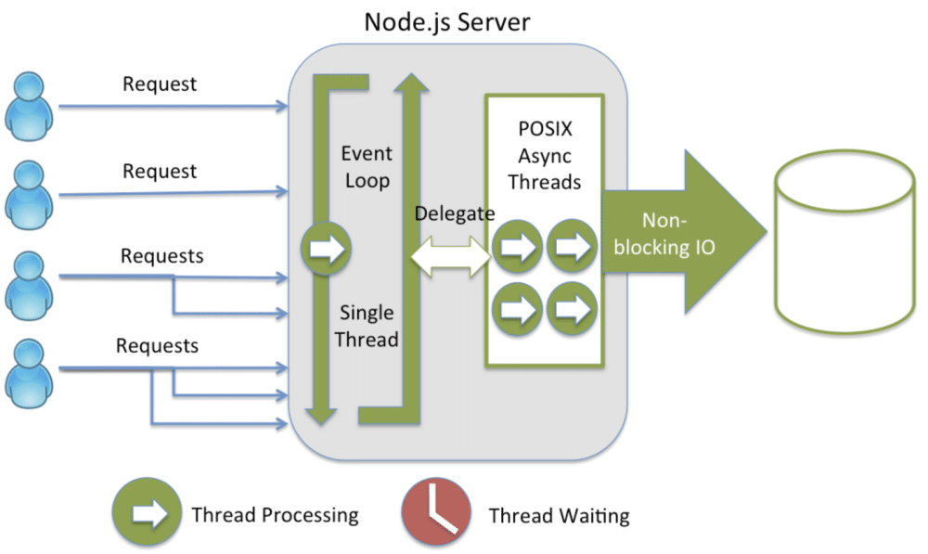
Node.JS Server

Slide 7
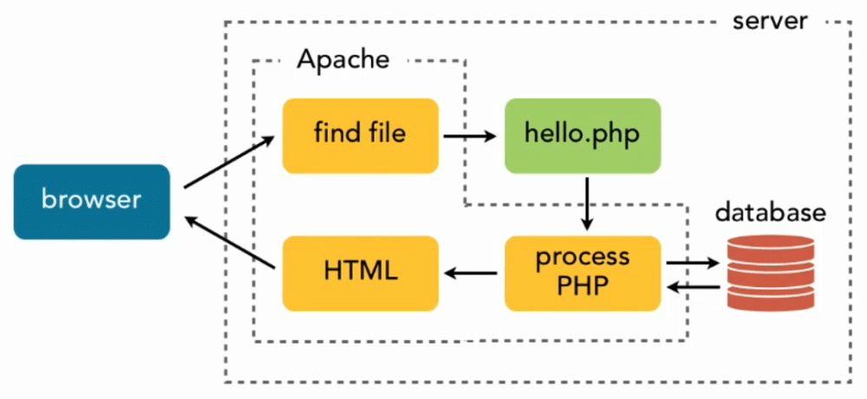
PHP

Slide 8
Overview Blocking VS Non-Blocking
Blocking (Synchronous) รอจนงานเสร็จ ค่อยทำงานบันทัด ถัดไป
const fs = require('node:fs');
const data = fs.readFileSync('/file.md'); // blocks
console.log(data);
Non-Blocking (Asynchronous) ไม่รอ แต่เมื่อทำงานเสร็จแล้ว จะเรียก Callback
const fs = require('node:fs');
fs.readFile('/file.md', (err, data) => {
if (err) throw err;
console.log(data);
});

Slide 9

ผู้สร้าง Deno
https://github.com/denoland/deno/
Deno
หลังจากสร้าง Node.js ไปได้สักพัก Ryan Dahl
เริ่มเห็นข้อบกพร่องและข้อจำกัดหลายอย่างของมัน
เช่น การจัดการแพ็กเกจที่ซับซ้อน ความปลอดภัยที่ไม่ดี
เขาจึงตัดสินใจเริ่มต้นใหม่ในปี 2018 ด้วย Deno
โดยมีเป้าหมายในการแก้ไขข้อผิดพลาดเหล่านี้
Deno ถูกพัฒนาขึ้นด้วยภาษา Rust
และรองรับ TypeScript ได้โดยตรง
ซึ่งทำให้โปรแกรมเมอร์ไม่ต้องเสียเวลาในการตั้งค่าเพิ่มเติม
และมีการออกแบบให้มีความปลอดภัยมากขึ้น
โดยการกำหนดสิทธิ์การเข้าถึงไฟล์และเครือข่าย

Slide 10

ผู้สร้าง Bun
https://github.com/oven-sh/bun
ในปี 2022 Jarred Sumner มีเป้าหมายในการสร้างแพลตฟอร์มที่เร็วกว่า Node.js และ Deno เขาจึงพัฒนา Bun ขึ้น
โดยใช้ WebKit's JavaScriptCore Engine และภาษา Zig เขาเน้นไปที่การทำให้ Bun มีความเร็วสูงสุดในการเริ่มต้นและการทำงาน ซึ่งเร็วกว่า Node.js ถึง 4 เท่า!
Bun ยังมีการสนับสนุน TypeScript และ JSX โดยตรงและสามารถใช้แพ็กเกจจาก npm ได้ ทำให้โปรแกรมเมอร์สามารถใช้งานได้ง่ายและรวดเร็วกว่าเดิม
Jarred Sumner

Slide 11
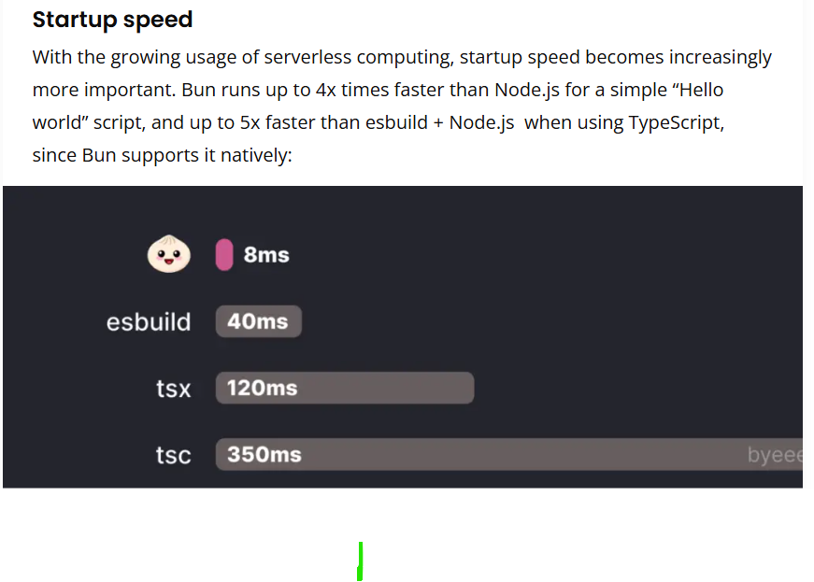
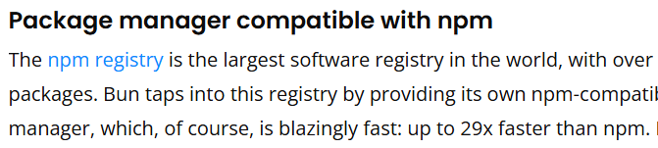
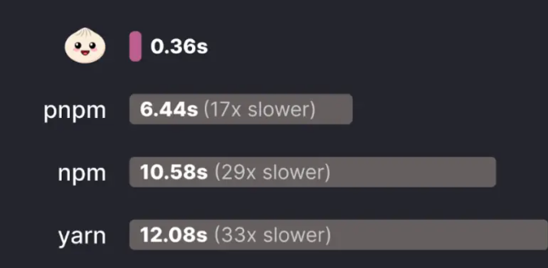
Bun
https://www.scalablepath.com/nodejs/bun-node-alternative

Slide 12
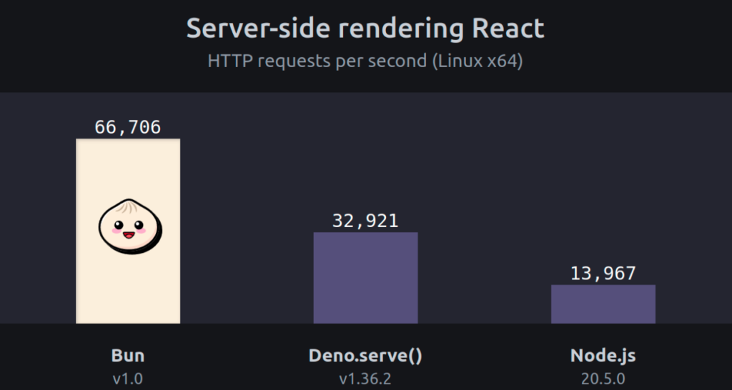

Slide 13
HTTP Benchmark
https://betterstack.com/community/guides/scaling-nodejs/nodejs-vs-deno-vs-bun/

Slide 14
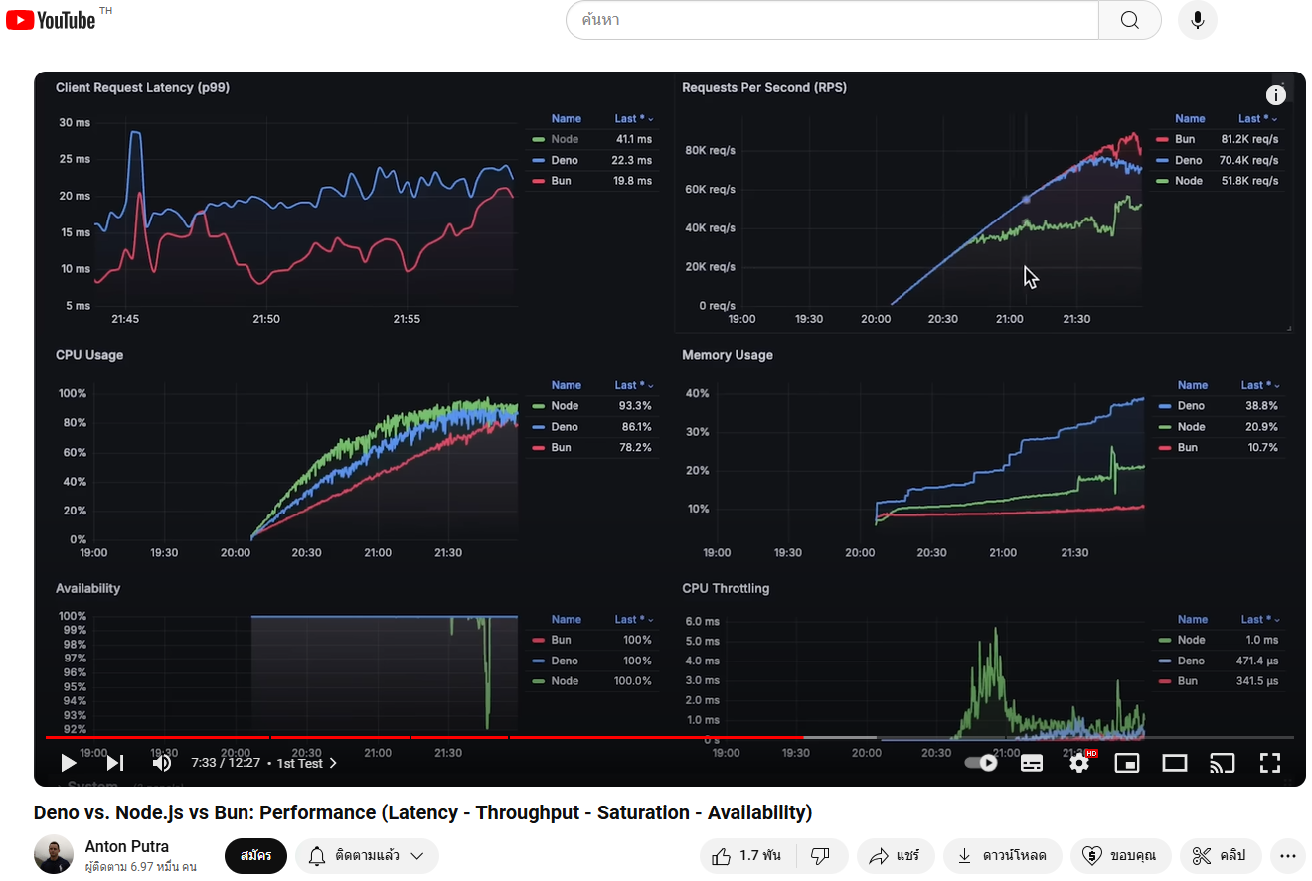
From: https://www.youtube.com/watch?v=yJmyYosyDDM

Slide 15
Side by Side
NodeJS
JavaScript
Google V8
Deno
JavaScript
Google V8
Bun
JavaScript
JavaScriptCore
Experimental
Build-in
JavaScript, C++, Python, C
JavaScript, Rust, C++
Zig, C++, TypeScript, C
bun install
Deno install
npm install
Build-in
2009
V 23.0.0
2018
V 2.0.2
2021
V1.1.31
Initial Release
Runtime
Engine
Type Script
Write In
Package Manager
Current Version

Slide 16
Node JS
ข้อดี:
Community ใหญ่: มี library และ package มากมายที่พร้อมใช้ผ่าน npm.
Support: มีชุมชนผู้ใช้ที่แข็งแกร่งและเอกสารที่มากมาย.
Stable: เป็นแพลตฟอร์มที่มีการพัฒนาและใช้งานมาอย่างยาวนาน.
Performance: แม้ว่าจะไม่เร็วที่สุด แต่สามารถจัดการกับการทำงานพร้อมกันได้ดี.
ข้อเสีย:
Security: มีความปลอดภัยพื้นฐาน ไม่เหมาะสำหรับการใช้งานที่ต้องการความปลอดภัยสูง.
Type Script: ตั้งแต่ V22 จะไม่สามารถใช้ Type Script ได้โดยตรง
File management: การเข้าถึงระบบไฟล์มีข้อจำกัดและไม่ปลอดภัยเท่าที่ควร.

Slide 17
Deno
ข้อดี:
Security: มีการออกแบบความปลอดภัยที่ดีกว่า Node.js
โดยกำหนดสิทธิ์การเข้าถึงไฟล์และเครือข่าย.
TypeScript: รองรับ TypeScript โดยตรง ไม่ต้องการการตั้งค่าเพิ่มเติม.
API ที่ทันสมัย: มี API ที่รองรับการทำงานกับระบบสมัยใหม่เช่น WebAssembly.
ข้อเสีย:
Community เล็ก: แม้ว่าจะกำลังเติบโตแต่ยังไม่มี library และ package ที่มากมายเท่า Node.js.
Compatibility : ไม่สามารถใช้งานแพ็กเกจจาก npm ได้โดยตรง.

Slide 18
Bun
ข้อดี:
Fast: เร็วที่สุดในสามแพลตฟอร์ม โดยเฉพาะในการเริ่มต้นและการทำงาน.
TypeScript, JSX: รองรับการทำงานกับ TypeScript และ JSX ได้โดยตรง.
Compatibility: สามารถใช้ npm และมีความเข้ากันได้กับ Node.js.
ข้อเสีย:
Community เล็ก: ระบบนิเวศยังเล็กและยังไม่มีการใช้งานอย่างแพร่หลาย.
Security: มีคุณสมบัติความปลอดภัยจำกัดเมื่อเทียบกับ Deno.

Slide 19
Install
NodeJS
https://nodejs.org/en/download/package-manager
Deno
https://docs.deno.com/runtime/getting_started/installation/
Bun
https://bun.sh/

Slide 20
Example NodeJS
server.js
const { createServer } = require('node:http’);
const hostname = '127.0.0.1’;
const port = 3000;
const server = createServer((req, res) => {
res.statusCode = 200;
res.setHeader('Content-Type', 'text/plain');
res.end('Hello World. Node JS');
});
server.listen(port, hostname, () => {
console.log(`Server running at http://${hostname}:${port}/`);
});
>node server.js
http://localhost:3000

Slide 21
Example Deno
server.ts
function handler(_req: Request): Response {
return new Response("Hello, World! Deno.");
}
Deno.serve(handler);
>deno run --allow-net server.ts
http://localhost:8000/

Slide 22
Example Bun
index.tsx
const server = Bun.serve({
port: 3001,
fetch(request) {
return new Response("Welcome to Bun!");
},
});
console.log(`Listening on http://localhost:${server.port} …`);
>bun index.tsx
http://localhost:3001

Slide 23
Reference
https://nodejs.org/
https://deno.com/
https://bun.sh/
https://betterstack.com/community/guides/scaling-nodejs/nodejs-vs-deno-vs-bun/#what-is-node-js
https://www.slideshare.net/slideshow/intro-to-node-and-non-blocking-io/24350440
https://tarunjain07.medium.com/non-blocking-vs-blocking-i-o-notes-904559ae5b9e
https://dev.to/probir-sarkar/honojs-benchmark-nodejs-vs-deno-20-vs-bun-which-is-the-fastest-413j

Slide 24
Summary
NodeJS, Deno, Bun is JavaScript Runtime for back-end
non-browser Java Script
Single Thread, non-blocking I/O
NodeJS Large community (Ryan Dahl ) 2009
Deno Rust more Secure (Ryan Dahl ) 2018
Bun Zig Build for Fast (Jarred Sumner) 2022

